Slide 1
Buffer overflows, securitate
Modificat: 18-Nov-21
Notes:
5 ore, precedat de curs 13 (1h utilitare/linking)
Trebuie terminat pentru L3
06.05.2021: Va avea L3 la început, deci vechiul calcul cu 5h e OK

Slide 2
Suport de curs
Jon Erikson: Art of Exploitation, 2nd Edition
310: Generalized Exploit Techniques
320: Buffer Overflows
330: Experimenting with BASH

Slide 3
Cuprins
Gestiunea bufferelor în C
Abuzarea bufferelor
Inginerie inversă
Gestiunea bufferelor în assembly
Gestiunea stringurilor
Exploatarea memoriei, buffer overflows
Măsuri defensive
Bune practici

Slide 4
Gestiunea bufferelor

Slide 5
Ce este un buffer?
O zonă de memorie
Stocare temporară
Definit prin
Adresă de start
Dimensiune (număr de octeți)

Slide 6
Buffere vs. vectori
Bufferele conțin informații temporare
Read/write frecvent cu informații diverse
Vectorii au informații “mai persistente”
În general bufferele sunt referite ca vectori (indecși)
Vectorii sunt o înșiruire de elemente de un anumit tip
Bufferele sunt o zonă de memorie; tipul elementelor nu e relevant
Programatic, definim bufferele ca vectori

Slide 7
Alocare de buffere
Zona de date/bss (variabile globale)
Pe heap (alocare dinamică)
Pe stivă (variabile locale)
Se alocă o dimensiune
Adresa de start este stabilită de compilator, linker sau de sistemul de operare

Slide 8
Alocare de buffere: C vs. assembly
C
Assembly
int global_v[100] = { 0, };
int global_v_uninit[200];
int local_v[300];
heap_v = malloc(1500);
global_v: times 100 dd 0
global_v_uninit: resd 200
sub esp, 1200
push 1500
call malloc

Slide 9
Alocare buffer de 128 de octeți pe stivă
C
Assembly
char v[128];
unsigned char v[128];
short v[64];
unsigned short v[64];
int v[32];
unsigned int v[32];
long long v[16];
unsigned long long v[16];
sub esp, 128

Slide 10
Utilizare/referire buffere
Citire/scriere la o adresă din intervalul [start, start+len]
În C, se referă de obicei ca vector, sau aritmetică pe pointeri
În assembly, pentru tipul de date referit, se folosesc offseți în octeți și construcțiile byte, word, dword, qword

Slide 11
Vectori (Arrays)
Înșiruiri de elemente de același tip
Modul de alocare de buffere
Cuprind
Adresă (de start)
Tipul unui element (de unde dimensiunea elementului)
Număr de elemente (de unde spațiul ocupat)
size = num_items * sizeof(type)
Referite prin indecși

Slide 12
Indecși
Modul de adresare a unei poziții în vector
0 <= index <= num_items
dacă indexul nu este valid: array index out of bounds
Putem avea și indecși negativi
comportament nedorit
Câtă vreme zona de memorie referită este validă, folosirea unui index nevalid nu va genera excepție de memorie (segmentation fault)

Slide 13
Referire începând cu octetul 100 în buffer
p = &buffer[100]; p = buffer+100
v = buffer[100]; v = *(buffer + 100)
buffer[100] = v; *(buffer+100) = v
lea ebx, [buffer+100] ; ebx:=buffer + 100
mov edx, dword [buffer+100]
mov dl, byte [buffer+100]
mov dword [buffer+100], edx
mov byte [buffer+100], dl

Slide 14
Abuzarea bufferelor

Slide 15
Abuzarea bufferelor/array-urilor
Referirea dincolo de limitele bufferelor
out of bounds (OOB) errors
Cauzate de erori de programare
Două tipuri de abuz
citire: memory disclosure, information leak
scriere: overwrite, alteration, hijack execution

Slide 16
Out of bounds (OOB) errors
Nu se face “bounds checking”
Simplist: buf[-20] sau buf[200] (buf având 100 de elemente)
Ce se pot dezvălui sau suprascrie?
Alte variabile/date
Valori salvate (registre)
Pointeri de cod (pointeri de funcție, adrese de cod)

Slide 17
Cum are loc out of bounds?
buf[i] în program
nu se validează (bounds check) valoarea indexului i
Un atacator detectează vulnerabiliatea și folosește un index necorespunzător

Slide 18
Out of bounds în zona de date
Array/buffer definit ca variabilă globală
Disclose sau overwrite de alte variable
De aflat “distanța” între array și variabile
se poate folosi nm pentru aflarea adresei simbolurilor
se determină indexul

Slide 19
Out of bounds pe stivă
Array/buffer definit ca variabilă locală
Disclose sau overwrite la alte variabile, la valori salvate pe stivă, la adresa de retur
Pot fi afectate informații din alt stack frame
Compilatorul poate plasa discontinuu array-ul de alte variabile
se dezasamblează codul pentru a se urmări plasarea datelor pe stivă

Slide 20
Suprascrierea adresei de retur
Adresa de retur este un “code pointer”
Suprascriere = control flow hijack
salt în altă parte din program
alterarea fluxului normal de execuție al programului
Se stochează pe stivă
Un out of bounds poate suprascrie adresa de retur

Slide 21
Inginerie Inversă

Slide 22
Inginerie inversă
Înțelegerea funcționării unui program, protocol, algoritm, sistem fără acces la specificații
În cazul unui program: acces la executabil, nu la codul sursă
În cazul unui fișier non-executabil: acces la fișier de format cvasi-necunoscut, fără specificații
În cazul unui protocol: acces la pachete (interceptare), nu la specificații (RFC etc.)

Slide 23
Analiză statică
Analiză fără rulare
Poate fi și pe cod sursă (CoverityScan, lint, pylint)
Uzual pe fișiere binare
Pe executabile: nume de funcții, variabile, dimensiune buffere, dezasamblare
Obiective: înțelegere, descoperire vulnerabilități, descoperire aspecte ne-conforme
Avantaj: acoperire (coverage)
Dezavantaj: greu de realizat acoperirea completă

Slide 24
Analiză dinamică
Analiză la rulare
Investigarea fluxului de control
Observarea pas cu pas a procesului
Investigarea memoriei și registrelor
Obiective: înțelegerea programului, efectul input-ului
Avantaj: flexibilitate
Dezavantaj: nu are acoperire (coverage)

Slide 25
Dezasamblare
Obținerea codului în limbaj de asamblare dintr-un executabil
Se poate face și la runtime, într-un debugger
utilă pentru a observa pas cu pas
Înțelegerea executabilului
se citește mult cod în limbaj de asamblare
Obținerea fluxului de control
Identificarea potențialelor riscuri de securitate
Identificarea șirurilor sau funcțiilor apelate

Slide 26
nm, objdump
nm: listarea simbolurilor (nume, zonă, adresă)
objdump: investigare de executabil
util pentru dezasamblare
objdump -d -M intel <path-to-executable>

Slide 27
radare2, IDA
Dezasambloare interactive
IDA este “standard”-ul în materie
interfață grafică
multe componente și module
scump
radare2: variantă open source
folosit preponderent în linia de comandă

Slide 28
Folosirea unui debugger
Permite analiza dinamică detaliată a unui proces
Memorie, registre
Execuție pas cu pas
Dezasamblare
Interpretarea datelor
Modificarea datelor în timp real pentru observarea efectului

Slide 29
Gestiunea Șirurilor

Slide 30
Ce este un șir?
Un array de char-uri
Are la bază un buffer
Lungimea unui șir e dată de prezența null-byte (NUL terminator)
Mai mică decât dimensiunea buffer-ului
De regulă conține caractere afișabile (ASCII)

Slide 31
Șiruri valide/nevalide
Un șir trebuie să conțină terminatorul de șir (null-byte, NUL, 0, 0x0, ‘\x00’, ‘\0’)
Dacă nu conține folosirea sa poate genera erori
Șirul trebuie să se încadeze în bufferul care-l susține

Slide 32
Lucrul cu șiruri
Se citesc informații: variabile de mediu, argumente în linia de comandă, fgets, read, fread
Șirurile transferă între ele informații: strcpy, strcat, strdup, strsep
Lungimea unui șir e dată de poziționarea ‘\0’: strlen()
Se pot referi elemente individuale ale unui șir (în format vector: s[i] sau *s)

Slide 33
Probleme cu șiruri
Dacă nu este NUL-terminat, poate genera overflow
Pot fi trunchiate (pierdute) informațiile ca să încapă într-un șir
Buffer overflow-urile sunt cele mai prezente
Off-by-one errors

Slide 34
Buffer overflows

Slide 35
Buffer overflow
Operație dincolo de limita buffer-ului
Copiere de informații dincolo de limita buffer-ului (overwrite)
Citire de informații dincolo de limita buffer-ului (information leak)

Slide 36
Exemple de buffer overflow
char buf[32];
fgets(buf, 64, stdin);
read(STDIN_FILENO, buf, 64);
write(STDOUT_FILENO, buf, 72);
memcpy(buf, old_info, 128);
strcpy(buf, my_very_long_string);

Slide 37
Eroare după buffer overflow?
În limbaje interpretate se poate detecta (Java)
În limbaje compilate, ține de sistemul de operare
Dacă se accesează adrese valide în spațiul de adresă al procesului, operația este permisă
Se primește excepție de acces (segmentation fault) doar în caz de accesare a unei zone nevalide

Slide 38
Locuri pentru buffer overflow
Heap
Data/Bss
Stivă

Slide 39
Stack buffer overflow
Overflow la un buffer aflat pe stivă
Buffer-ul e variabilă locală
Se trece de dimensiunea buffer-ului și ajunge la alte informații din stack frame

Slide 40
Daune provocate de buffer overflow
Alterarea fluxului de control al programului (control flow) sau al fluxului de date (data flow)
Aplicația crash-uiește sau face altceva
Information leak
Obținerea controlului aplicației

Slide 41
Suprascriere
Alterează fluxul de control al programului
Variabile locale
Alterează execuția funcției curente
Adresă de retur
Poate apela altă funcție sau altă secțiune dintr-o funcție
Parametrii funcției

Slide 42
Vector de atac buffer overflow
Se determină vulnerabilitatea
Se determină offset-ul dintre buffer și zona care va fi suprascrisă
Se determină cu ce suprascriem
Se creează payload-ul de exploatare
Se trimite payload-ul de exploatare aplicației
Profit!

Slide 43
Determinarea vulnerabilității
Analiză pe codul sursă (dacă există)
Analiză statică pe executabil: dezasamblare
Analiză dinamică pentru validarea existenței vulnerabilității
E nevoie de mult efort
Multe vulnerabilități sunt detectate automat de analizoare statice în faza de dezvoltare (CoverityScan)

Slide 44
Offset-ul buffer – zonă de suprascriere
Analiză statică: dezasamblare + adresă buffer
Exemplu:
buffer la ebp-48
variabilă de suprascris la ebp-12
offset-ul este (ebp-12)-(ebp-38) = 36
Alt exemplu
buffer la ebp-72
adresă de retur la ebp+4
offset-ul este (ebp+4)-(ebp-72) = 76

Slide 45
Ce suprascriem?
Variabile locale (pe stivă)
Schimbăm fluxul normal de execuție: un if, o buclă if funcționează altfel
“Ajustăm” un index de vector
Schimbăm un parametru pentru altă funcție
Code pointeri
pointeri de funcție (ca variabile pe stivă)
adresa de return
Determină apelul unei alte funcții

Slide 46
Cu ce suprascriem?
Date generate de noi
Adrese ale altor funcții sau variabile
Determinarea adreselor altor funcții sau variabile
Analiză statică: nm, objdump, IDA
Analiză dinamică: GDB
Information leak din alte atacuri
Dificil de realizat dacă sistemul are suport de ASLR (Address Space Layout Randomization)

Slide 47
Payload
Șirul/Datele de transferat pentru a genera exploit-ul
De obicei conține atât caractere ASCII cât și octeți
Transmis programului vulnerabil
La intrarea standard
Ca un parametru
Pe un socket

Slide 48
Suprascriere variabilă locală
De determinat offsetul și valoarea cu care suprascriem
Suprascriere cu valoarea 0x12345678
payload = offset * “A” + “\x78\x56\x34\x12”
offset * “A” este padding

Slide 49
Suprascriere adresă de retur
De determinat offsetul și adresa funcției cu care suprascriem
Suprascriem cu adresa unei funcții locale f cu adresa 0x08043892
Aflată cu analiză statică sau analiză dinamică
payload = offset * “A” + “\x92\x38\x04\x08”

Slide 50
Suprascriere adresă de retur cu funcție cu parametri
După apelul ret, se sare la începutul funcției f
Funcția f are așteptarea că pe stivă este o adresă de retur; punem 4 octeți random
payload = offset * “A” + “\x92\x38\x04\x08” + 4 * “B” + “\x78\x56\x34\x12” + “\xab\xcd\xef\x01”
Ultimele două valori sunt cei doi parametri ai funcției f (cu adresa 0x08043892)

Slide 51
Apeluri de funcții din biblioteca standard
Putem apela funcții din libc (biblioteca standard C)
Dacă este dezactivat ASLR (Address Space Layout Randomization)
Se pot afla dintr-un debugger și apoi folosi în program
Exemplul canonic este apelul system(“/bin/sh”)
Se caută adresa funcției system() în libc
Se caută șirul “/bin/sh” în libc

Slide 52
Construcții Python utile
generăm payload-uri
Payload = offset * “A” + “\x9d\x84\x04\x08”
p32: struct.pack(“<I”, system_address)
‘<‘: little endian
‘I’: integer
payload = offset * A + p32(system_address)
Demo chap-09/07-buffer-overflow

Slide 53
Metode de protecție overflow
Bounds checking (1960)
Compilator: verificări la runtime
Canari (gcc 1998)
Position Independent Executable
Linux 2003
Address Space Layout Randomization
Linux process 2002
Linux kernel 2014

Slide 54
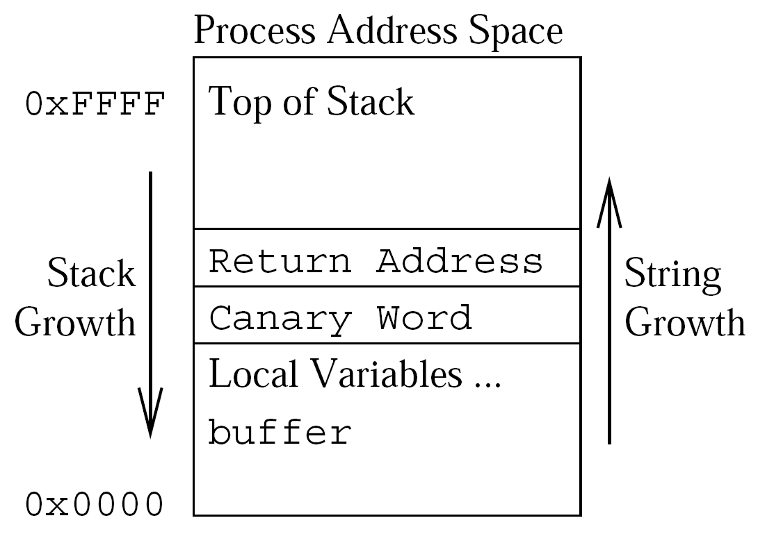
Canari
Valoare de control plasată pe stivă
Se scrie la intrarea în funcție
Se verifică la ieșire
Figura din articolul Cowan et al, "StackGuard..."
USENIX Security Symposium 1998
se activează cu gcc -fstack-protector

Slide 55
Program relocabil
Se dorește încărcare date și cod la locații arbitrare
biblioteci (pentru partajere între procese)
program obișnuit (pentru securitate)
Program relocabil
Modificarea adreselor la load–time
Se instrumentează codul executabil prin adăugare de offset la acces de date și la destinații de jmp
Dezavantaj: ia timp
Dezavantaj: greu de partajat între procese

Slide 56
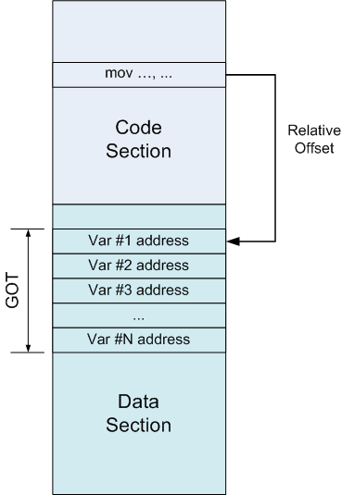
Position Independent Code (PIC)
PIC = cod care se execută corect încărcat oriunde
GOT = global offset table
Indirectare la run-time
GOT conține adrese absolute relocate la load time
Schemă similară pentru cod (PLT = procedure linkage table)
Dezavantaj: indirectări extra
Dezavantaj: registru pentru indirectare
Default în Linux, se dezactivează cu gcc -fno-pie
Notes:
PIE overhead on x86 = 10%
http://nebelwelt.net/publications/12TRpie/gccPIE-TR120614.pdf
Better on x86_64

Slide 57
Address Space Layout Randomization (ASLR)
Așezarea randomizată în spațiul de adrese a zonelor
text, stack, heap, biblioteci
Folosește PIE
Default în: Android, Linux, IoS, Windows, Mac OS X
Demo chap-09/11-overflow-canary
# echo 0 > /proc/sys/kernel/randomize_va_space

